Slide 1
Integración Monte Carlo

Slide 2
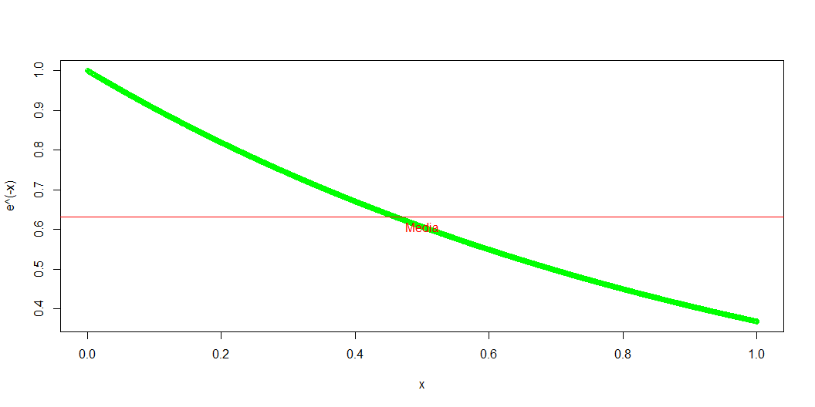
Ejemplo de Integración Monte Carlo
Estimemos el valor de la siguiente integral usando Monte Carlo:
$$θ=\int_{0}^{1}{e^{−x}}dx$$
Encontramos el siguiente valor:
n <- 10000 x <- runif(n) media<-mean(exp(-x)) theta <- media*(1-0) plot(x, exp(-x),xlab="x", ylab="e^(-x)", type="p",col="green", xlim=c(0,1));text(0.5,media-0.025, "Media", col="red"); abline(h=theta, col="red")

Slide 3
print(theta)
[1] 0.6320662

Slide 4
Notese que al resolver la integral obtenemos un valor similar:
$$\int_{0}^{1}{e^{−x}}dx=−e^{−x}|_{0}^{1}=1−\frac{1}{e}=0.6321206$$

Slide 5
Obtenga el valor de la siguiente integral usando Monte Carlo:
$$θ=\int_{2}^{4}{e^{−x}}dx$$

Slide 6
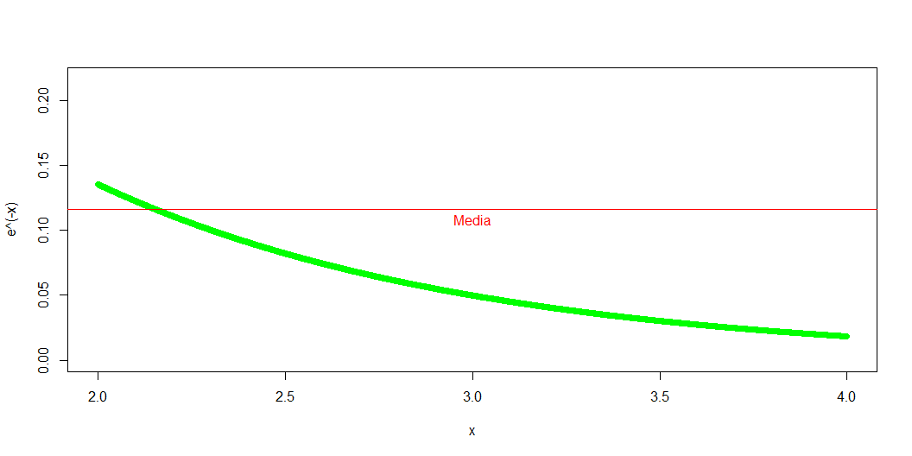
Solución: Mediante Monte Carlo se encuentra el siguiente valor:
n <- 10000 x <- runif(n, min=2, max=4 ) media<-mean(exp(-x)) theta <- media*(4-2) plot(x, exp(-x),xlab="x", ylab="e^(-x)",col="green", xlim=c(2,4), ylim=c(0,theta+.1),type="p"); text(3,media+0.05, "Media", col="red"); abline(h=theta, col="red")

Slide 7
print(theta)
[1] 0.1162371

Slide 8
Resolviendo la integral se obtiene:
$$\int_{2}^{4}{e^{−x}}dx=−e^{−x}|_{2}^{4}=\frac{1}{e^{2}}−\frac{1}{e^{4}}=0.11701...$$

